Slide 1
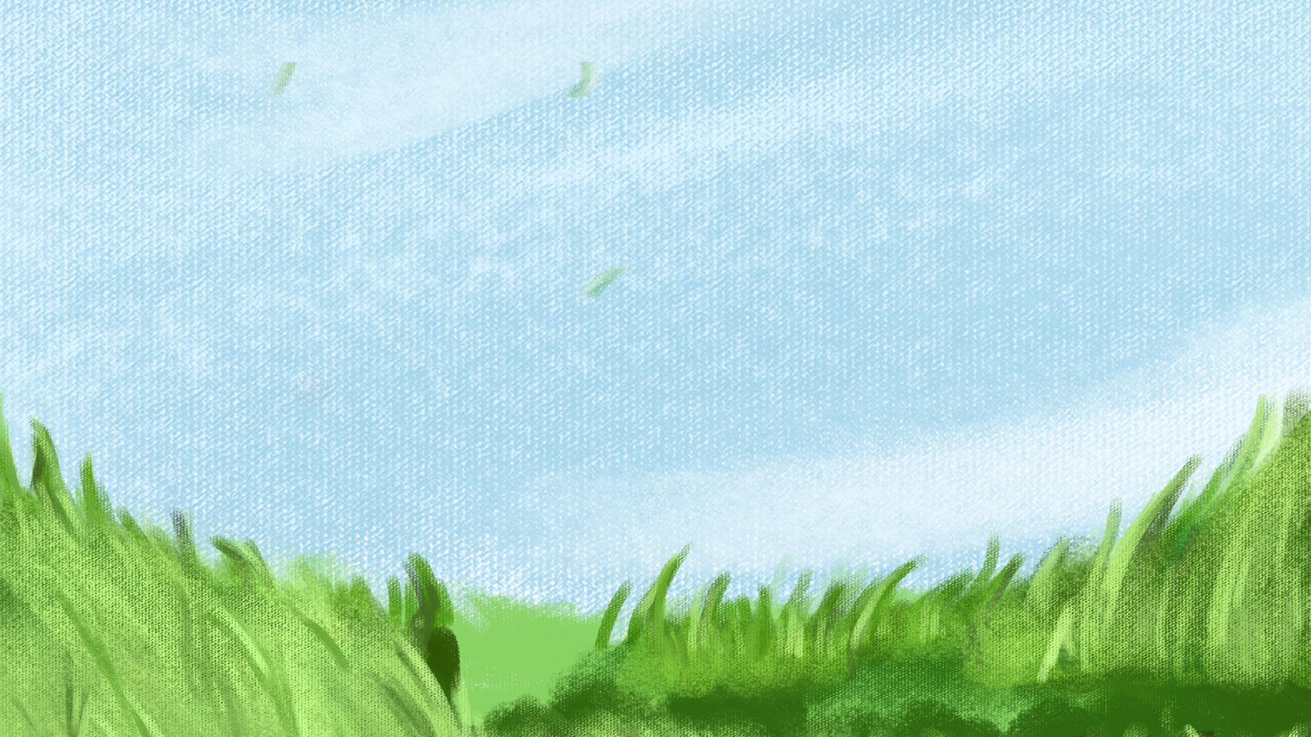






Slide 2



Slide 3

Chim chích bông
Chích bông là một con chim bé xinh đẹp. Hai chân chích bông xinh xinh bằng hai chiếc tăm. Thế mà hai cái chân tăm ấy rất nhanh nhẹn, được việc, nhảy cứ liên liến. Hai chiếc cánh nhỏ xíu. Cánh nhỏ mà xoải nhanh vun vút. Cặp mỏ chích bông bé tí tẹo bằng hai mảnh vỏ trấu chắp lại. Cặp mỏ tí hon ấy gắp sâu trên lá nhanh thoăn thoắt.
(Theo Tô Hoài)
Liên liến: (nhảy) rất nhanh và liên tiếp không ngừng
Notes:
H: Có mấy bộ phận của CB được miêu tả?
Các bộ phận ấy được miêu tả như thế nào?

Slide 4
Chiếc tăm
liên liến
xoải nhanh
vun vút
thoăn thoắt

Slide 5

Viết hoa chữ cái đầu câu.
Ghi nhớ những từ khó.
Đặt dấu câu đúng vị trí.

Slide 6



Slide 7

Chim chích bông
Chích bông là một con chim bé xinh đẹp. Hai chân chích bông xinh xinh bằng hai chiếc tăm. Thế mà hai cái chân tăm ấy rất nhanh nhẹn, được việc, nhảy cứ liên liến. Hai chiếc cánh nhỏ xíu. Cánh nhỏ mà xoải nhanh vun vút. Cặp mỏ chích bông bé tí tẹo bằng hai mảnh vỏ trấu chắp lại. Cặp mỏ tí hon ấy gắp sâu trên lá nhanh thoăn thoắt.
(Theo Tô Hoài)

Slide 8


Slide 9

Viết vào vở các địa danh có trong đoạn văn dưới đây:
Vườn quốc gia Cúc Phương là một khu bảo tồn thiên nhiên thuộc ba tỉnh: Ninh Bình, Hòa Bình, Thanh Hóa. Đây là vườn quốc gia đầu tiên tại Việt Nam. Trung tâm vườn đặt tại xã Cúc Phương, huyện Nho Quan, tỉnh Ninh Bình. Vườn có hệ thực vật, động vật phong phú. Nhiều loài động vật, thực vật có nguy cơ tuyệt chủng cũng được bảo tồn tại đây.
Lâm Anh

Slide 10

a) Chọn iêu hoặc ưu thay cho ô vuông:
Cứ chiều chiều, bầy hươu lại rủ nhau ra suối uống nước.
Buổi sáng, tiếng chim khướu, lảnh lót khắp rừng.
Mặt trời chiếu những tia nắng ấm áp xuống vườn.

Slide 11
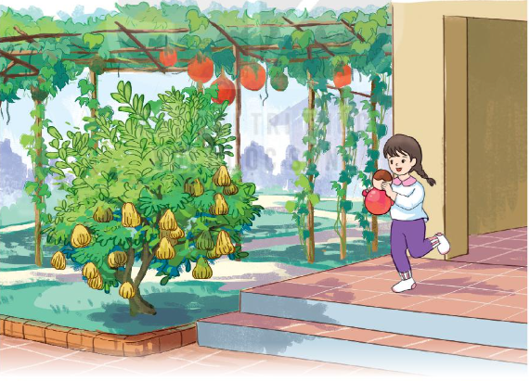
b) Tìm và gọi tên các sự vật có chứa tiếng ât hoặc âc trong tranh:
quả/ trái
Phật thủ
quả gấc
bậc thềm
tất (vớ)
lật đật
nền đất

Slide 12


Slide 13

Trao đổi với người thân về một loài thú sống trong rừng.

Slide 14

Viết lại từ sai (nếu có).
Xem lại các bài tập phân biệt iêu/ ươu và ât/ âc.
Làm vào vở bài tập.

Slide 15


